Slide 1
Информатика и ИТ
9
класс
ПРОГРАММИРОВАНИЕ РАЗВЕТВЛЯЮЩИХСЯ АЛГОРИТМОВ.
_{ОПЕРАТОР IF...ELSE}
_{Практическая работа}

Slide 2
Сегодня вы закрепите:
_{Что такое алгоритм ветвления}
_{Как проверяется условие}
Какое значение возвращается в результате операции сравнения

Slide 3
ПРОГРАММИРОВАНИЕ РАЗВЕТВЛЯЮЩИХСЯ АЛГОРИТМОВ
Алгоритм ветвления — это алгоритм, который определяет, выполняется ли последовательность команд в соответствии с условием. В алгоритме ветвления проверяется одно или несколько условий и выполняется последовательность команд на основе возврата истинного или ложного значения.
Как и во всех языках программирования, в Python тоже существуют условные операторы.

Slide 4
ПРОГРАММИРОВАНИЕ РАЗВЕТВЛЯЮЩИХСЯ АЛГОРИТМОВ
Оператор if - условный оператор, который выполняет определенный набор команд, только если данное условие будет истинно.
_{if условие:}
_{блок команд}
Если условие в составе оператора if возвращает значение True (истина), выполняется блок команд. Если возвращается значение False (ложь), блок команд выполняться не будет. По умолчанию блок команд пишется со сдвигом относительно оператора if на 4 пробела. Команды в блоке команд можно писать в отдельных строках или в одной, разделяя их точкой с запятой (;).

Slide 5
ПРОГРАММИРОВАНИЕ РАЗВЕТВЛЯЮЩИХСЯ АЛГОРИТМОВ

Slide 6
ПРОГРАММИРОВАНИЕ РАЗВЕТВЛЯЮЩИХСЯ АЛГОРИТМОВ
Оператор условного перехода if-else
Вместе с оператором if можно использовать и команду else. Если условие вернет значение True (истина), то выполнится блок_команд1, в противном случае выполнится блок_команд2

Slide 7
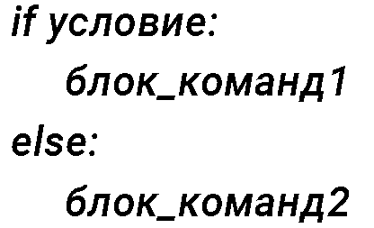
ПРОГРАММИРОВАНИЕ РАЗВЕТВЛЯЮЩИХСЯ АЛГОРИТМОВ

Slide 8
Сегодня вы закрепили :
_{Что такое алгоритм ветвления}
_{Как проверяется условие}
Какое значение возвращается в результате операции сравнения

Slide 9
Задание для самостоятельной работы
Ответить на вопросы стр 81
Задания для работы на ПК
1-4.

